Slide 1
手持式分析仪
用户管理新增与修改操作流程

Slide 2
目录
CONTENTS
01
02
03
进入系统设置
用户管理新增
用户管理修改

Slide 3
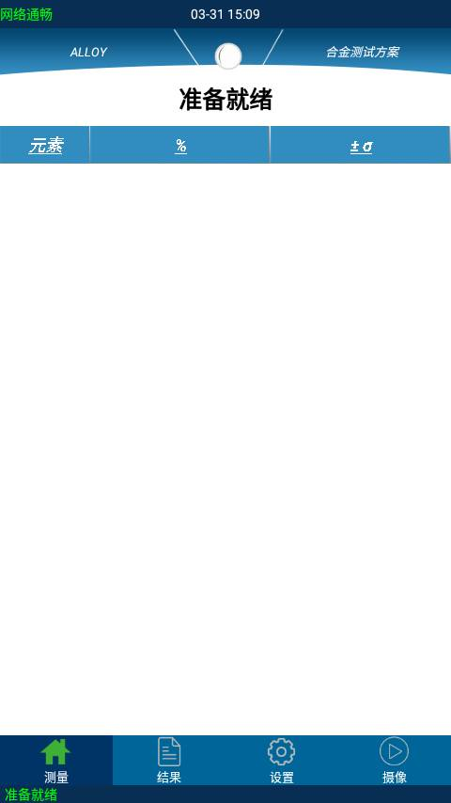
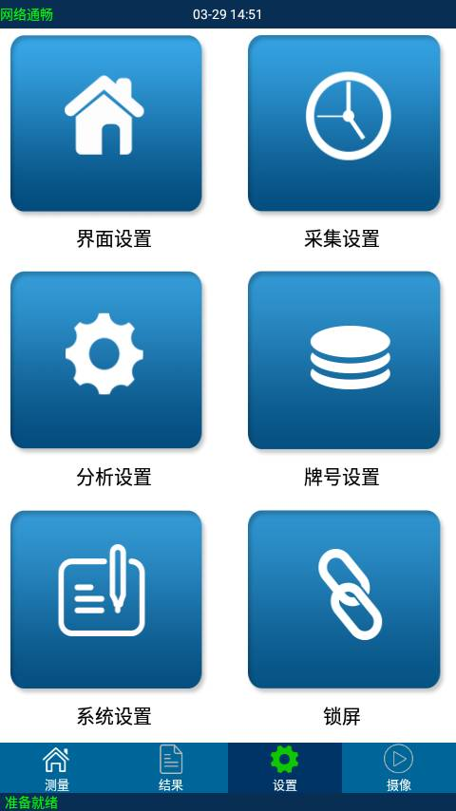
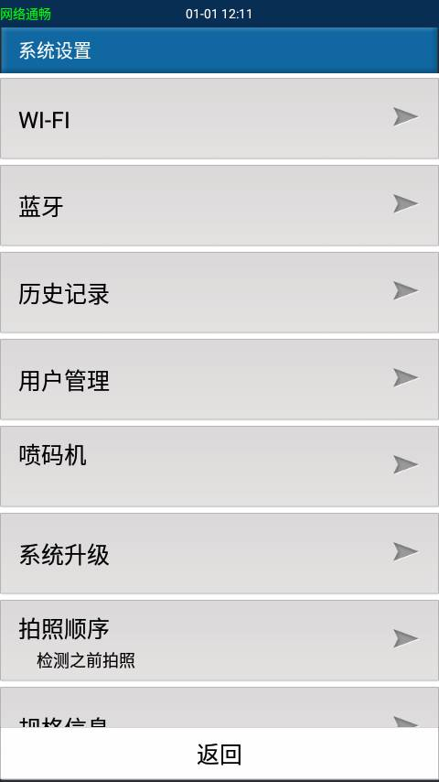
01
进入系统设置
01
02
03
点击进入设置界面
选择“采集设置”
选择“用户管理设置”

Slide 4
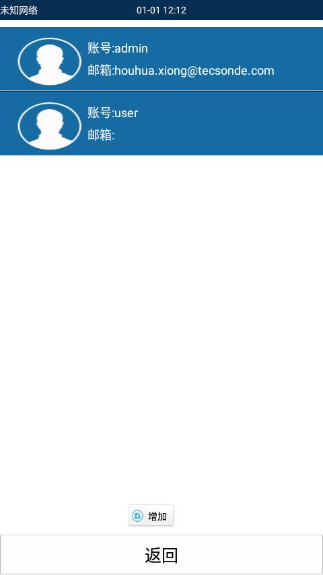
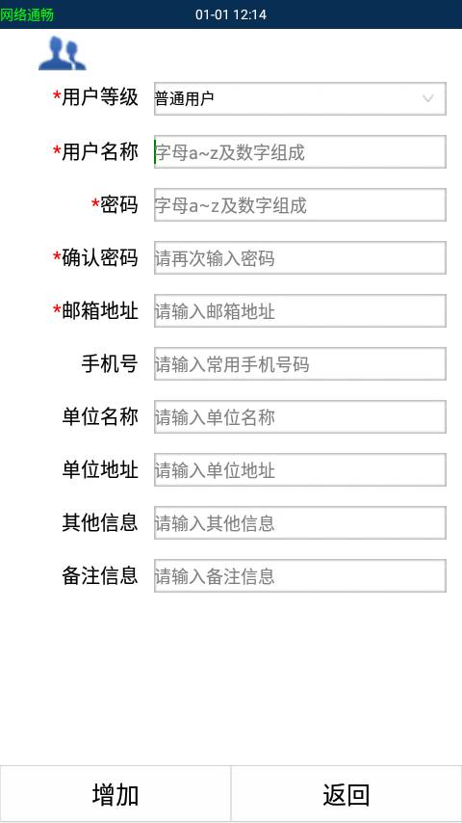
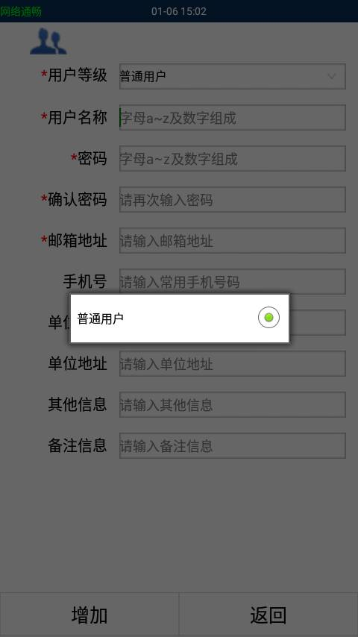
02
用户管理新增
04
05
06
选择“增加”
用户等级为选择项
点击用户等级可进行选择

Slide 5
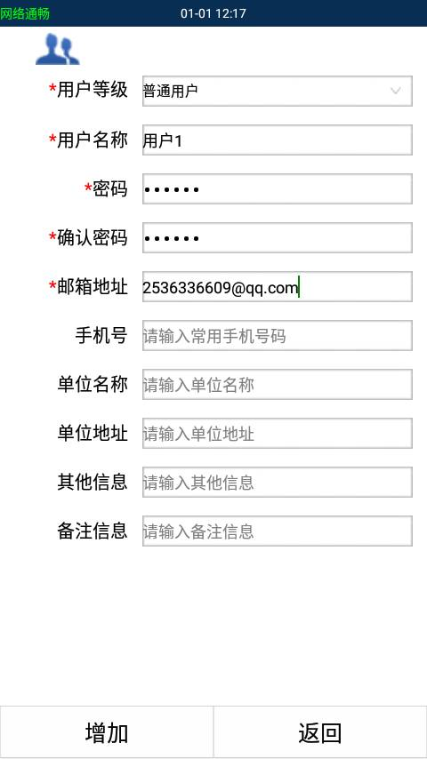
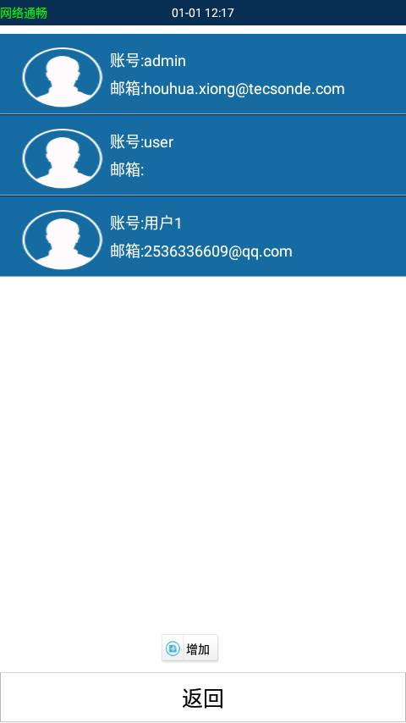
02
用户管理新增
07
08
“*”标记项为必填项
新增成功后显示
在用户列表

Slide 6
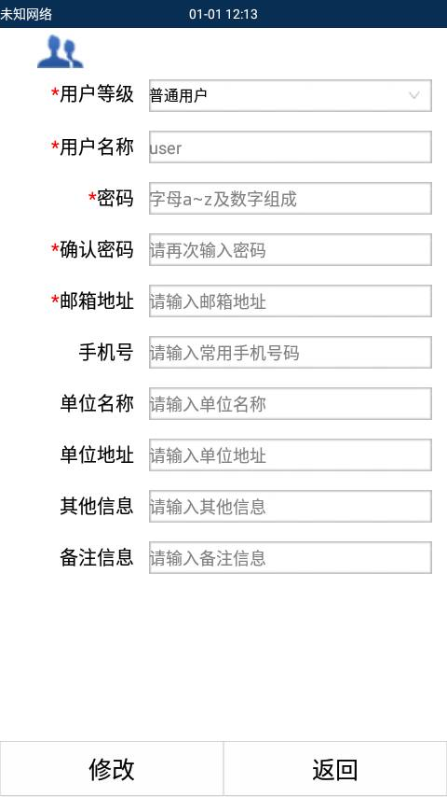
03
用户管理修改
01
02
选择要修改信息的用户
根据用户要求进行修改

Slide 7
感谢您的观看

